Slide 2
বিপুল কুমার সরকার
সহকারী শিক্ষক (গণিত)
আটমূল দ্বি-মূখী উচ্চ বিদ্যালয়।
শিবগঞ্জ-বগুড়া
Mobail: 01730169555
Email: bipulsarkar1977@gmail.com

Slide 3
শ্রেণিঃঅষ্টম
বিষয়ঃ গণিত
অধ্যায়ঃঅষ্টম (চতুর্ভুজ)
সময়ঃ৫০ মিনিট
তারিখঃ২6-০৩-২০২০ইং

Slide 4
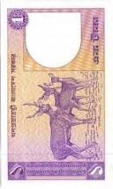
নিচের ছবিগুলো লক্ষকর এবং
মিল খোজার চেষ্টা কর।
সময়ঃ | ০ ১মিঃ
bipulsarkar1977@gmail.com 01730169555

Slide 5
সময় | ২ মিঃ
আয়ত
সামান্তরিক
রম্বস
ট্রাপিজিয়াম
বর্গ
ঘুড়ি

Slide 7
১)চতুর্ভুজ কি তা বলতে পারবে।
(২) চতুর্ভুজের প্রকারভেদ ব্যাখ্যা করতে পারবে ।
(৩) চতুর্ভুজের ধর্মাবলি যাচাই ও যুক্তিমূলক প্রমাণ করতে পারবে।

Slide 8
সময়ঃ | ৩ মিঃ
bipulsarkar1977@gmail.com 01730169555

Slide 9
সামান্তরিক
সামান্তরিকঃ যে চতুর্ভুজের বিপরীত বাহুগুলো পরস্পর সমান্তরাল ,তা সামান্তরিক । সামান্তরিকের সীমাবদ্ধ ক্ষেত্রকে সামান্তরিকক্ষেত্র বলে।

Slide 10
আয়ত
যে সামান্তরিকের একটি কোণ সমকোণ ,তাই আয়ত । আয়তের চারটি কোণ সমকোণ।আয়তের সীমাবদ্ধ ক্ষেত্রকে আয়তক্ষেত্র বলে।

Slide 11
রম্বস
রম্বসঃরম্বস এমন একটি সামান্তরিক যার সন্নিহিত বাহুগুলোর দৈর্ঘ্য সমান। অর্থাৎ ,রম্বসের বিপরীত বাহুগুলো সমান্তরাল এবং চারটি বাহু সমান।রম্বসের সীমাবদ্ধ ক্ষেত্রকে রম্বসক্ষেত্র বলে।

Slide 12
বর্গ
বর্গঃ বর্গ এমন একটি আয়ত যার সন্নিহিত বাহুগুলো সমান ।অর্থাৎ বর্গ এমন একটি সামান্তরিক যার প্রত্যেকটি কোণ সমকোণ এবং বাহুগুলো সমান।বর্গের সীমাবদ্ধ ক্ষেত্রকে বর্গক্ষেত্র বলে।

Slide 13
ট্রাপিজিয়াম
ট্রাপিজিয়ামঃ যে চতুর্ভুজের এক জোড়া বিপরীত বাহু সমান্তরাল ,তাকে ট্রাপিজিয়াম বলে।

Slide 14
ঘুড়িঃযে চতুর্ভুজের দুইজোড়া সন্নিহিত বাহু সমান, তাকে ঘুড়ি বলে।

Slide 15
উপপাদ্য-৩ প্রমাণ কর যে , সামান্তরিকের কর্ণদ্বয় পরস্পরকে সমদ্বিখন্ডিত করে।

Slide 16
বিশেষ নির্বচণঃ মনে করি ,ABCD সামান্তরিকের কর্ণদ্বয় পরস্পর O বিন্দুতে ছেদ করে। প্রমাণ করতে হবে যে AO=CO,BO=DO
A
D
O
B
C
ধাপ | যথার্থতা
AB ও DC রেখাদ্বয় সমান্তরাল এবং AC এদের ছেদক। | [একান্তর কোণ সমান]
অতএব , ∠BAC = একান্তর ∠ACD ,
AB ও DC রেখাদ্বয় সমান্তরাল এবং BD এদের ছেদক।
সুতরাং ,∠BDC = একান্তর ∠ABD
এখন ΔAOB এবং ΔCOD -এ
∠OAB = ∠OCD , ∠OBA = ∠ODC এবং | BAC=ACD ,BDC=ABD
AB = DC
সুতরাং ΔAOB ≅ Δ COD
অতএব , AO = CO , BO = DO (প্রমাণিত) | ত্রিভুজের কো-বা-কো উপ
[একান্তর কোণ সমান]

Slide 17
১) প্রমান কর যে ,চুতুর্ভুজের এক জোড়া বিপরীত বাহু পরস্পর সমান হলে ,তা একটি সামান্তরিক।

Slide 18
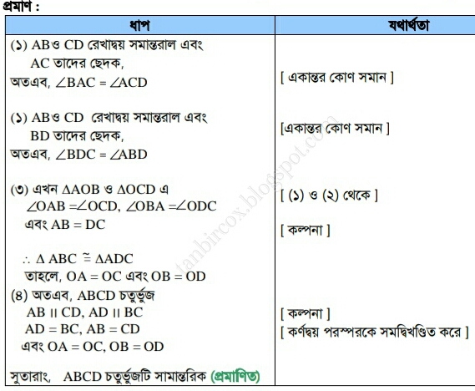
বিশেষ নির্বচণঃ মনে করি ,ABCD একটি চতুর্ভুজ এর AB = CD,AD = BC এবং AB CD,AD BC প্রমাণ করতে হবে যে ,ABCD একটি সামান্তরিক।
A
D
O
B
C

Slide 19
যে চতুর্বুজের বিপরীত বাহুগুলো সমান্তরাল তাকে কী বলে?
সামান্তরিক
যে চতুর্ভুজের কেবল মাত্র দুইটি বাহু সমান্তরাল তাকে কী বলে?
ট্রাপিজিয়াম
কোনো চতুর্ভুজের দুটি বিপরীত শীর্ষের সংযোজক রেখাংশকে কী বলে?
কর্ণ
চতুর্তুভুজের কোণগুলোর সমষ্টি কতো ডিগ্রী?
৩৬০°
সামান্তরিকের দুইটি সন্নিহিত কোণের সমষ্টি কতো?
১৮০°

Slide 20
উপপাদ্য-৪ প্রমাণ কর যে আয়তের কর্ণদ্বয় সমান ও পরস্পরকে সমদ্বিখন্ডিত করে। কাজঃ প্রমাণ কর যে ,আয়তের প্রত্যেকটি কোণ সমকোণ।

